Slide 1
Phần mềm QL cửa hàng sách
Nhóm 9
Phạm Tất Đạt - Phạm Đình Chiến

Slide 2
Nội dung chính
Đưa ra vấn đề
Tổng quan về đề tài
Quy trình xây dựng hệ thống
Thiết Kế Giao Diện
Kết luận và hướng phát triển

Slide 3

1. Đưa ra vấn đề
CNTT không ngừng phát triển và được ứng dụng rộng rãi trong nhiều lĩnh vực đời sống
Việc quản lí sách cho một cửa hàng tốn nhiều thời gian và nguồn nhân lực
Giải pháp
-> Xây dựng phần mềm quản lí sách cho cửa hàng

Slide 4
2. Tổng quan về đề tài
Mục đích
  Quản lí cơ sở dữ liệu của cửa hàng
  Hỗ trợ thống kê thu, nhập hoá đơn
  Hỗ trợ lập các chương trình khuyến mại giảm giá
  Thống kê doanh thu, tạo tài khoản cho người sử dụng

Slide 5
2. Tổng quan về đề tài
Nội dung
  Thiết kế một cơ sở dữ liệu trên hệ quản trị CSDL MySQL
  Thiết kế phần mềm thân thiện, dễ sử dụng
  Tăng hiệu suất, bảo mật tính toàn vẹn cho CSDL

Slide 6
3. Quy trình xây dựng hệ thống
Phân tích thiết kế hệ thống
Thiết kế giao diện
Lập trình sử dụng ngôn ngữ Java
Cài đặt kiểm thử chương trình

Slide 7
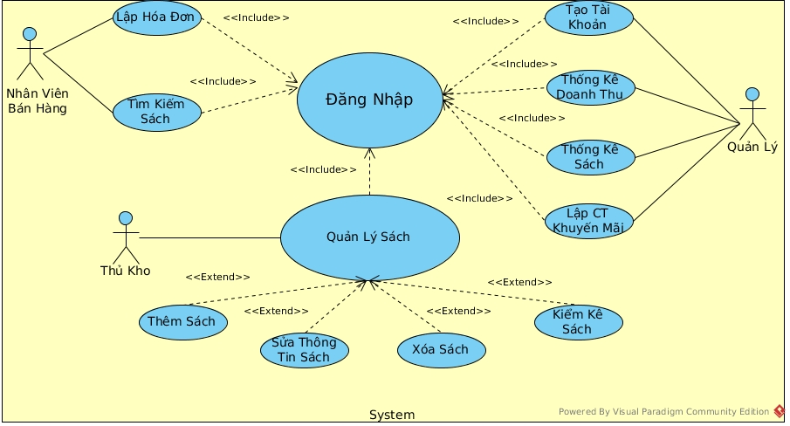
Phân tích thiết kế hệ thống
Mô hình usecase

Slide 8
Phân tích thiết kế hệ thống
Sơ đồ thực thể liên kết

Slide 9
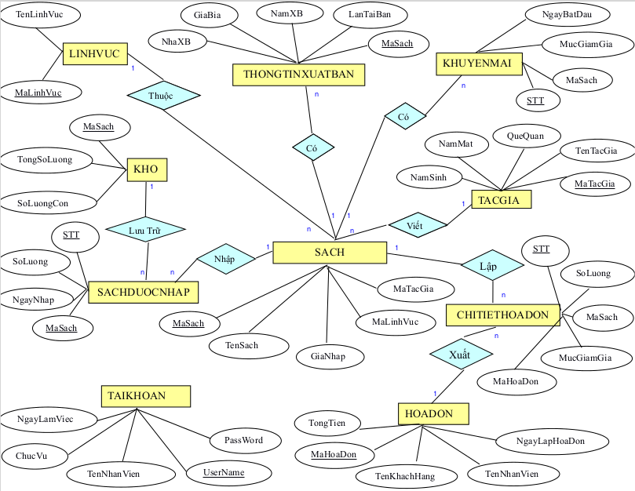

Slide 10
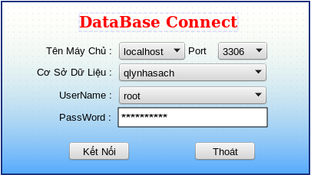
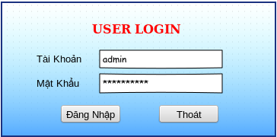
5.Thiết kế giao diện
Kết nối cơ sở dữ liệu và đăng nhập tài khoản

Slide 11
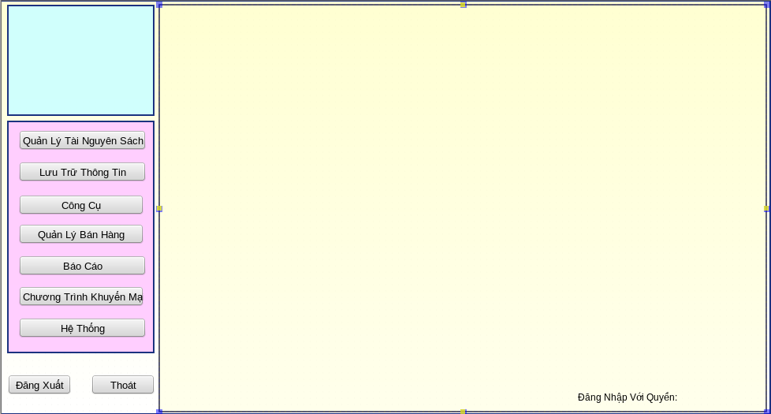
5.Thiết kế giao diện
Frame Main Chung

Slide 12
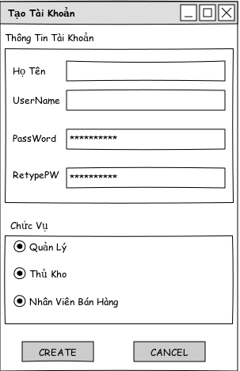
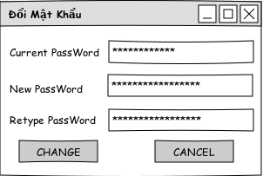
5.Thiết kế giao diện
Quản Lý

Slide 13
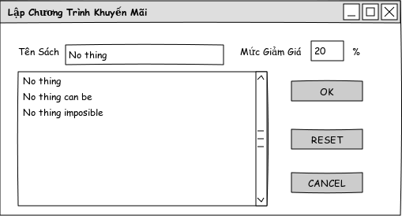
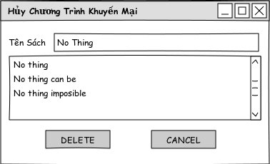
5.Thiết kế giao diện

Slide 14
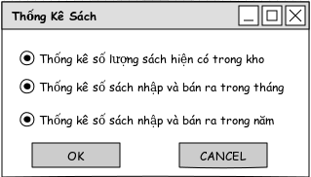
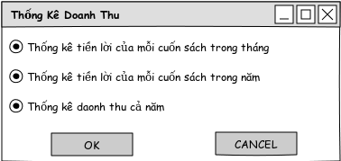
5.Thiết kế giao diện

Slide 15
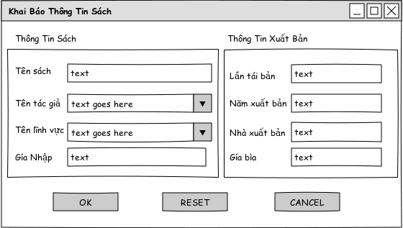
5.Thiết kế giao diện
Thủ Kho

Slide 16
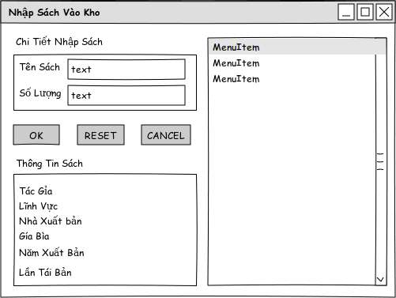
5.Thiết kế giao diện

Slide 17
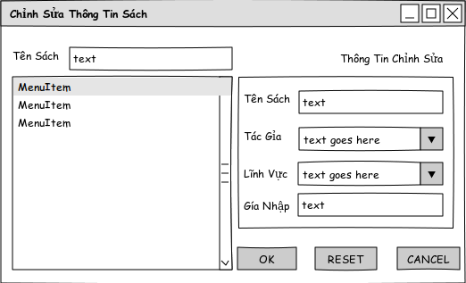
5.Thiết kế giao diện

Slide 18
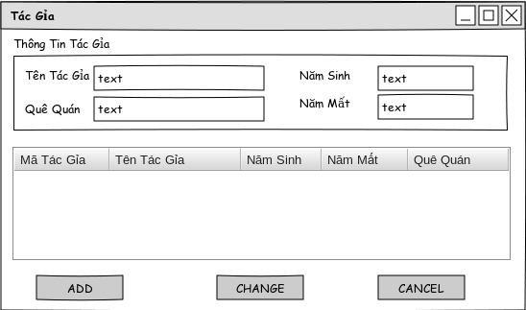
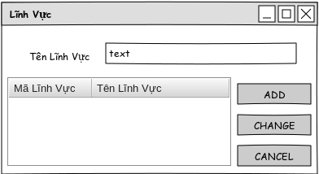
5.Thiết kế giao diện

Slide 19
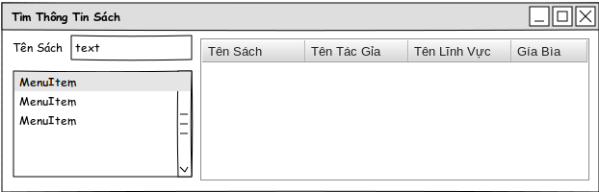
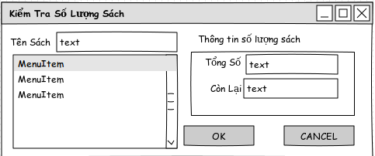
5.Thiết kế giao diện

Slide 20
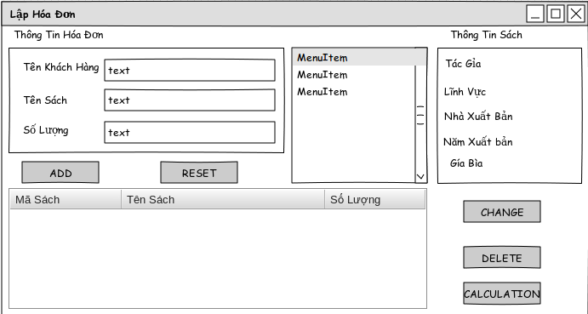
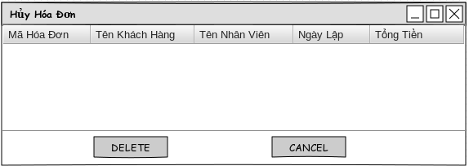
5.Thiết kế giao diện
Nhân Viên

Slide 21
Kết luận
Các chức năng cơ bản của chương trình đã hoàn thành
Giao diện thân thiện dễ sử dụng
Hướng phát triển
Phần mềm được sử dụng rỗng rãi trong nhiều cửa hàng
Có thể lấy dữ liệu từ bên ngoài ( từ bảng tính Exel, Acess,..)

Slide 22
Cảm ơn mọi người đã quan tâm theo dõi

